Slide 1
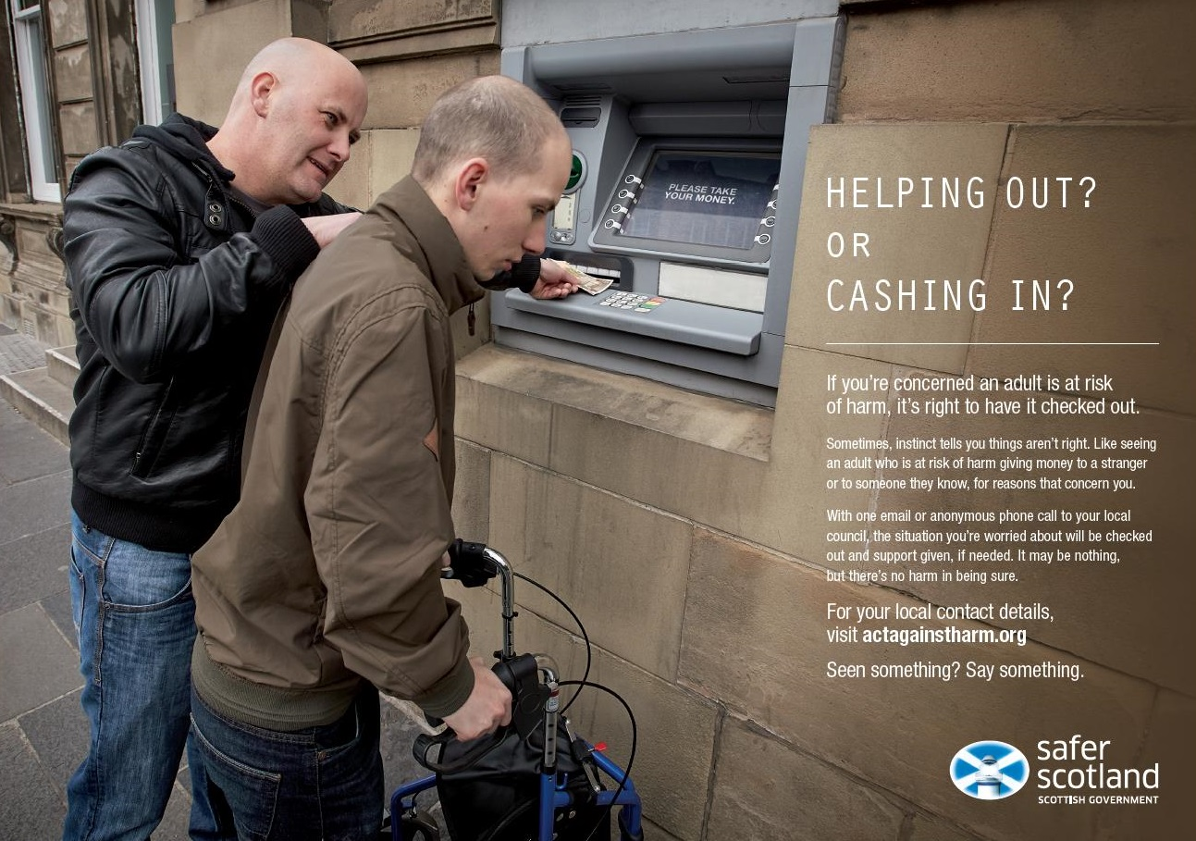
Contact :
Inverclyde CHCP
on 01475 715 010

